Slide 1
网络计划
用网络分析的方法编制工程进度计划，也称统筹法。
基本原理：
用网络图表示各工序之间的相互关系及所需要的时间，通过网络分析计算它们的各种时间参数，并确定关键路线，制定工期、资源和成本的优化方案。
两种分析方法：
关键路线法 (CPM，Critical Path Method)
计划评审法 (PERT，Program Evaluation and Review Technique)

Slide 2
1. 网络图
一项工程总是由若干相互独立的活动组成，称为工序，
各道工序之间有一定的先后次序，可以用一个有向图来描述：
(1) 一条有向边表示一道工序；
(2) 一个节点表示一道或几道工序的开工或完工，称为事项（或事件）。
完成每道工序需要一定的作业时间（也称为工时），在有向图中表示为边的权。

Slide 3
例. 某工厂的建设分 7 道工序：
拆 迁
E
G
A
土建设计
厂房土建
设备调试
C
工程设计
B
采购设备
设备安装
D
F
A
E
C
F
G
B
D

Slide 4
关于网络图的要求：
(1) 网络图不能有回路。
(2) 除两个节点（分别表示工程的开始和结束）外，其它节点应该既表示上一道工序的完工，又表示下一道工序的开工，因此，它们的前后都应该有边相连，即网络图不能有缺口。

Slide 5

(3) 网络图不能有平行边，即一对相邻节点只能表示一道工序。
出现平行边时，可引入虚工序消除平行边。
虚工序：
实际上不存在的虚设的工序，用来表示工序之间的衔接关系，作业时间为零。
A
A
例.
B
B
C

Slide 6
为了正确反映工序之间的逻辑关系，有时候也必须引入虚工序。
例如，某工程有 A、B、C、D 四道工序，工序 A 和 B 必须在 D 之前进行，工序 A 还必须在 C 之前进行，
能正确反映工序之间逻辑关系的网络如下图所示，其中虚工序 E 必不可少：
A
C
E
B
D
适当引入虚工序还可以简化计划网络的绘制过程。

Slide 7
(4) 网络图的节点编号原则
按各节点代表的事项发生的时间顺序编号，编号通常从 1（或 0）开始。
例.
工序 | A | B | C | D | E | F | G
紧前工序 | -- | -- | A , B | A , B | B | D , E | C , F
工时 | 15 | 10 | 14 | 10 | 5 | 5 | 20
A
C
G
1
3
5
6
B
H
D
F
2
E
4

Slide 8
(5) 网络图的布局
节点、工序等按发生的时间顺序从左向右排列；
尽量将联系紧密的工序布置在相近的位置；
……
(6) 网络图的分解与综合
工程设计的图纸有总图、子图等不同层次，网络图也应有总图、子图等层次。网络图的分解与综合就是将总图分解为子图，子图综合为总图。

Slide 9
(7) 交叉作业
如果情况允许，工时较长的工序可以适当分解，使得不必等待其全部结束就可以转入后继工序的作业，称为交叉作业，它可以缩短总工期。
例.
A
B
A₁
A₂
A 分解成 A₁、A₂
B 分解成 B₁、B₂、B₃
B₁
B₃
B₂

Slide 10
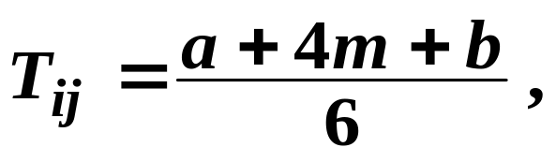
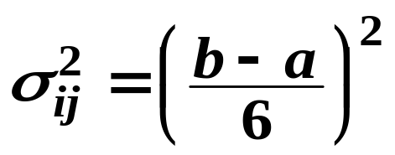
2. 网络图的时间参数
作业时间 T_{ij}
完成工序
i
j
（或 (i , j )）所需的时间
作业时间的三种估计方法：
乐观时间 a ：在最顺利情况下完成该工序所需时间
悲观时间 b ：在最不利情况下完成该工序所需时间
最可能时间 m ：在通常情况下完成该工序所需时间
一般情况下，可按以下公式计算作业时间
期望值
方差

Slide 11

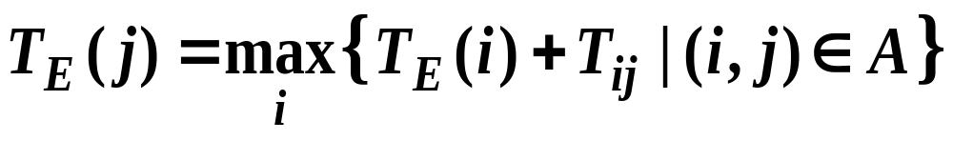
事项 j 的最早时间 T_{E}( j )
整个工程的最早开工时间 T_{E}(1) = 0
一般地，
j
其中 A 为工序（或网络图的有向边）的集合。
可证：T_{E}( j ) 为节点 1 至节点 j 的最长路径的长度。
T_{E}(n) 是整个工程从开工到完工最少所需的时间，称为总工期。

Slide 12
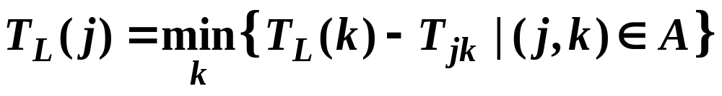
事项 j 的最迟时间 T_{L}( j )
对于整个工程的完工事项 n ：T_{L}(n) = T_{E}(n)
一般地，
j
可证：
T_{L}(n)-T_{L}( j ) 为节点 j 至节点 n 的最长路径的长度；
T_{E}(1) = T_{L}(1) 。

Slide 13
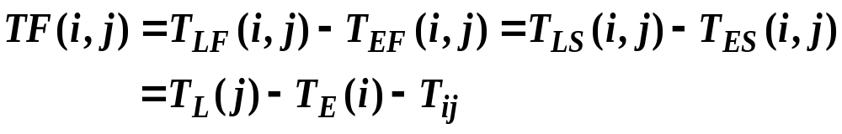

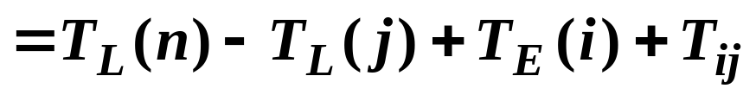
工序 (i , j) 的时间参数
最早开工时间
T_{ES}(i , j) = T_{E}(i)
最早完工时间
T_{EF}(i , j) = T_{E}(i) + T_{ij}
最迟完工时间
T_{LF}(i , j) = T_{L}( j)
最迟开工时间
T_{LS}(i , j) = T_{L}( j) - T_{ij}
总时差
TF(i , j) 表示在不影响总工期的前提下，工序 (i , j) 的开工（或完工）有多少机动时间。
工序 (i , j) 所在的从点 1 至点 n 的最长路径的长度

Slide 14
工序 (i , j) 的自由（单）时差
FF(i , j) 表示在不影响后继工序的最早开工时间的前提下，工序 (i , j) 有多少机动时间。
i 为关键事项，若 T_{E}(i) = T_{L}(i) ；
(i , j) 为关键工序，若 TF(i , j) = 0 ；
关键路线：由关键工序组成的节点 1 至 n 的路线。
性质：
i 为关键事项当且仅当 i 在某条关键路线上；
(i , j)为关键工序当且仅当 (i , j) 在某条关键路线上；
关键路线是网络图中从节点 1 至 n 的最长路。

Slide 15
例.
工序 | A | B | C | D | E | F | G
紧前工序 | -- | -- | A , B | A , B | B | D , E | C , F
工时 | 15 | 10 | 14 | 10 | 5 | 5 | 20
0
0
15
15
30
30
50
50
A
C
G
1
3
5
6
15
14
20
B
H
D
F
10
10
5
2
E
4
5
关键事项 1, 3, 4, 5, 6
10
15
25
25
关键工序 A, D, F, G
工序总时差
关键路线
A | B | C | D | E | F | G | H
0 | 5 | 1 | 0 | 10 | 0 | 0 | 5
A
D
F
G
1
3
4
5
6

Slide 16
3. 网络计划的优化问题
(1) 赶工问题（工期优化）
要缩短工程的总工期，必须压缩关键工序的作业时间，称为赶工。
工序的作业时间有一个压缩限度，
称为赶工工时（极限工时）。
每压缩工序的作业
时间一个单位所需要付出的代价，称为赶工成本。
工序在正常情况下的作业时间称为正常工时。
赶工问题：
在限定总工期不超过给定值的前提下，求总赶工成本最省的作业方案。

Slide 17
续上例，限定总工期不超过 42，求赶工成本最省的作业方案，其中各工序的赶工工时和赶工成本如下：
工序 | A | B | C | D | E | F | G
正常工时 | 15 | 10 | 14 | 10 | 5 | 5 | 20
赶工工时 | 12 | 7 | 10 | 7 | 4 | 3 | 15
赶工成本 | 4 | 2 | 2 | 2 | 2 | 4 | 5
正常工时下总工期为 50
0
0
15
15
30
30
50
50
A
C
G
1
3
5
6
15
14
20
B
D
F
10
10
5
E
关键路线：
2
4
5
A
10
15
25
25
1
3
D
4
F
5
G
6

Slide 18
工序 | A | B | C | D | E | F | G
正常工时 | 15 | 10 | 14 | 10 | 5 | 5 | 20
赶工工时 | 12 | 7 | 10 | 7 | 4 | 3 | 15
赶工成本 | 4 | 2 | 2 | 2 | 2 | 4 | 5
压缩 D 的作业时间一个单位：
4 种赶工方案：
压缩 A
压缩 C、D
压缩 C、F
压缩 G
0
0
15
15
29
29
49
49
A
C
G
1
3
5
6
15
14
20
B
D
F
10
9
5
E
关键路线：
2
4
5
10
15
24
24
1
A
3
D
F
5
G
4
6
1
A
3
C
G
6
5

Slide 19

工序 | A | B | C | D | E | F | G
正常工时 | 15 | 10 | 14 | 10 | 5 | 5 | 20
赶工工时 | 12 | 7 | 10 | 7 | 4 | 3 | 15
赶工成本 | 4 | 2 | 2 | 2 | 2 | 4 | 5
压缩 A 三个单位，C、D 各二个单位，G 二个单位：
0
0
12
12
24
24
42
42
A
C
G
1
3
5
6
12
12
18
B
D
F
10
7
5
2
E
4
5
10
12
19
19
总赶工成本

Slide 20
上述方法是否一定能获得最小成本赶工方案？
例.
2
工序 | A | B | C | D | E
正常工时 | 3 | 6 | 5 | 7 | 4
赶工工时 | 2 | 4 | 3 | 5 | 2
赶工成本 | 5 | 6 | 4 | 3 | 7
A
D
1
C
4
B
3
E
求总工期 10 和 9 下的最小成本赶工方案。
2
正常工时下的总工期
A
3
D
7
12
1
C 5
4
关键路线：
B
6
E
4
1
A
2
C
E
4
3
3

Slide 21

压缩 C 的作业时间 2 个单位：
工序 | A | B | C | D | E
正常工时 | 3 | 6 | 5 | 7 | 4
赶工工时 | 2 | 4 | 3 | 5 | 2
赶工成本 | 5 | 6 | 4 | 3 | 7
2
A
3
D
7
10
1
C 3
4
B
6
E
4
3
3 条关键路线
如何求总工期 9 下的最小成本赶工方案？
4 种赶工方案：
压缩 A、B
压缩 A、E
压缩 D、C、B
压缩 D、E
压缩 D、E 各 1 个单位：
2
A
3
D
6
9
1
C 3
4
B
6
E
3
3
是否最小成本赶工方案？
总赶工成本

Slide 22

考虑赶工方案：
工序 | A | B | C | D | E
正常工时 | 3 | 6 | 5 | 7 | 4
赶工工时 | 2 | 4 | 3 | 5 | 2
赶工成本 | 5 | 6 | 4 | 3 | 7
2
A
2
D
7
9
1
C 4
4
B
6
E
3
3
总赶工成本
B. M. Baker
Cost/Time Trade-Off Analysis for the Critical Path: A Derivation of the Network Flow Approach
Journal of the Operational Research Society, Volume 48, Issue 12, pp.1241-1244, 1997

Slide 23
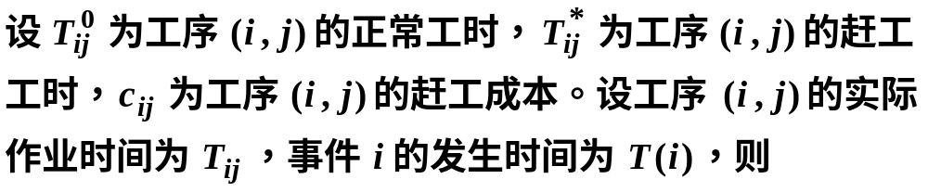
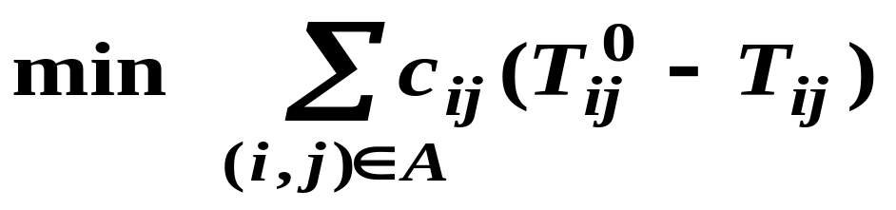
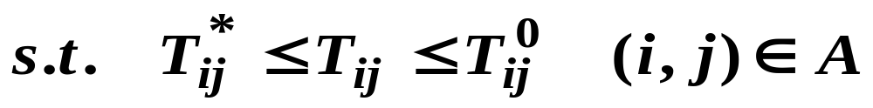
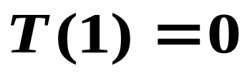

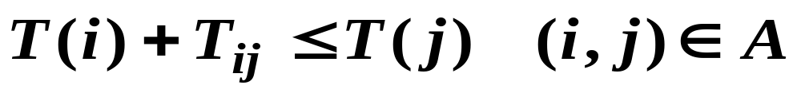
赶工问题的线性规划模型：
其中 A 为工序（或网络图的有向边）的集合，n 为整个工程的完工事项 。

Slide 24
(2) 总成本优化
总成本 = 直接成本 + 间接成本
直接成本：
人工、设备租用、能源及材料消耗等与工序作业直接有关的费用。直接成本可计算到每道工序上，赶工将增加直接成本。
成本
总成本
间接成本
直接成本
T
工期
间接成本：
管理人员工资、办公费用等。间接成本与工期有关，总工期减小，间接成本降低。

Slide 25
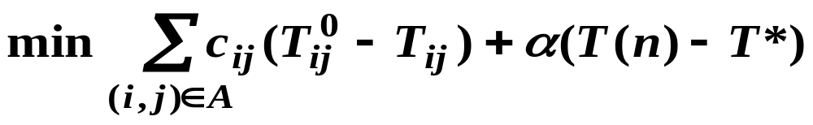

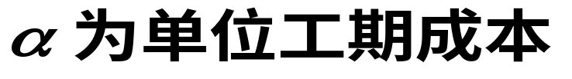
总成本优化的线性规划模型：
注：T* 为总工期的最小值（赶工工时下的总工期）

Slide 26
(3) 资源均衡
利用非关键工序的总时差来均衡整个工程期内的资源需求，达到降低资源需求高峰的目的。
例.
（工序的第一个参数为工时，第二个参数为每天需要投入的人数）
5
7
3
C
A
3, 10
5, 10
0
0
3
3
8
10
18
18
1
B
2
E
5
H
7
3, 10
2, 6
6,12
D
G
I
3, 15
3, 6
工序总时差
F
5, 8
4
6
7, 12
A | B | C | D | E | F | G | H | I
2 | 0 | 2 | 0 | 5 | 0 | 2 | 4 | 0
6
6
13
13

Slide 27
按最早开工时间安排工序:
 |  |  | T_{ES}
A | 5 | 10 | 0
B | 3 | 10 | 0
C | 3 | 10 | 5
D | 3 | 15 | 3
E | 2 | 6 | 3
F | 7 | 12 | 6
G | 3 | 6 | 8
H | 6 | 12 | 8
I | 5 | 8 | 13
5
H
7
5
G
6
2
E
5
3
C
5
1
A
3
B
D
F
I
1
2
4
6
7
需要投入的人数
31
25
20
8
0
3
5
6
8
11
13
14
18
时间

Slide 28
按最迟开工时间安排工序:
 |  |  | T_{LS}
A | 5 | 10 | 2
B | 3 | 10 | 0
C | 3 | 10 | 7
D | 3 | 15 | 3
E | 2 | 6 | 8
F | 7 | 12 | 6
G | 3 | 6 | 10
H | 6 | 12 | 12
I | 5 | 8 | 13
5
H
7
5
G
6
E
5
2
3
C
5
1
A
3
B
D
F
I
1
2
4
6
7
需要投入的人数
30
20
10
0
2
3
6
7
8
10
12
13
18
时间

Slide 29
利用非关键工序的总时差，错开工序的开工时间，拉平资源需求高峰：
5
H
7
A | 5 | 10
B | 3 | 10
C | 3 | 10
D | 3 | 15
E | 2 | 6
F | 7 | 12
G | 3 | 6
H | 6 | 12
I | 5 | 8
5
G
6
E
5
2
C
3
5
1
A
3
B
D
F
I
1
2
4
6
7
需要投入的人数
28
20
18
0
3
5
6
7
9
12
13
18
时间

Slide 30
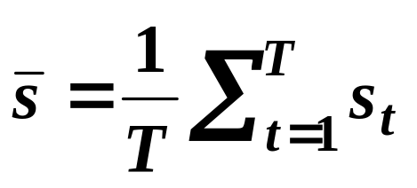
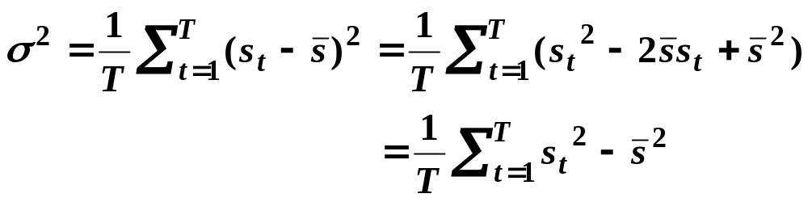
如何评价一个工程进度计划对资源利用的均衡程度？
一般以每日资源利用量的方差为标准，方差越小，均衡性越好。
设 s_{t} 表示第 t 日的资源利用量，T 表示总工期，
则日均资源利用量为
每日资源利用量的方差为

